Slide 1
ŞAHİNBEY REHBERLİK VE ARAŞTIRMA MERKEZİ

Slide 2
ÖZEL EĞİTİM NEDİR?

Slide 3
ÖZEL EĞİTİM NEDİR?
Çeşitli nedenlerle, bireysel özellikleri ve eğitim yeterlilikleri açısından yaşıtlarından beklenilen düzeyden anlamlı farklılık gösteren bireylerin eğitim ve sosyal ihtiyaçlarını karşılamak için özel olarak yetiştirilmiş personel, geliştirilmiş eğitim programları ve yöntemleri yardımıyla, bu bireylerin tüm gelişim alanlarındaki özellikleri ile akademik disiplin alanlarındaki yeterliliklerine dayalı olarak sürdürülen eğitimdir.

Slide 4
ÖZEL EĞİTİME İHTİYACI OLAN BİREYLER KİMLERDİR?
Çeşitli nedenlerle bireysel ve gelişim özellikleri eğitim yeterlilikleri açısından akranlarından beklenilen düzeyden anlamlı farklılık gösteren bireylerdir.

Slide 5
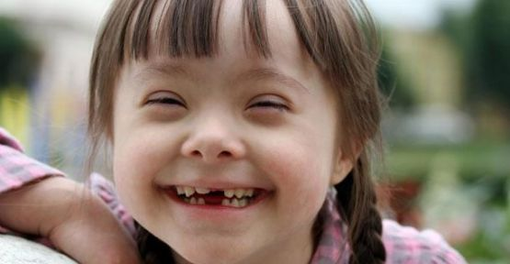
Zihinsel yetersizliği olan
Zihinsel işlevler bakımından ortalamanın iki standart sapma altında farklılık gösteren, buna bağlı olarak kavramsal, sosyal ve pratik uyum becerilerinde eksiklikleri ya da sınırlılıkları olan, bu özellikleri 18 yaşından önceki gelişim döneminde ortaya çıkan ve özel eğitim ile destek eğitim hizmetlerine ihtiyaç duyan bireydir.

Slide 6
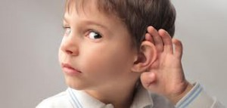
İşitme yetersizliği olan
Bir bireyin işitme eşik düzeyinin, herhangi bir frekansta odyogram üzerindeki sıfır eşiğinden belirli derecede sapması bir işitme kaybı gösterir. İşitme testi sonucunda belli bir bireyin aldığı sonuçlar kabul edilen normal işitme eşiklerinden belirli derecede farklı olup, bu kaybın derecesi bireyin dil edinmesine ve eğitimine engelleyici derecede ise işitme engelinin varlığından söz edilir.
İşitme Engelliler: İşitme engelinden dolayı özel eğitimi gerektiren kişilerdir.

Slide 7
Görme yetersizliği olan
Görme engelli, bütün düzeltmelere rağmen iki gözle görmesi 1/10 dan aşağı olan, eğitim öğretim çalışmalarında görme gücünden yararlanması mümkün olmayandır şeklinde tanımlanmaktadır.
Az gören; bütün düzeltmelere rağmen iki gözle görmesi 1/10 ile 3/10 arasında olan ve özel bir takım araç ve yöntemler kullanmadan eğitim öğretim çalışmalarında görme gücünden yaralanması mümkün olmayanlardır şeklinde tanımlanmaktadır.

Slide 8
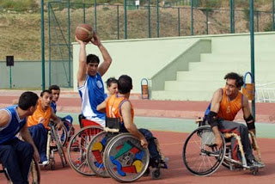
Ortopedik yetersizliği olan
Hastalıklar, kazalar ve genetik problemlere bağlı olarak kas, iskelet ve eklemlerin işlevlerini yerine getirememesi sonucunda meydana gelen hareket ile ilgili yetersizlikler nedeniyle özel eğitim ve destek eğitim hizmetine ihtiyacı olan bireylerdir.

Slide 9
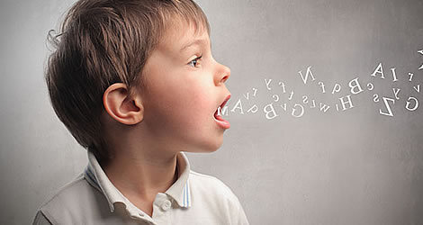
Dil ve konuşma güçlüğü olan
Sözel iletişimde farklı seviye ve biçimlerde ortaya çıkan aksaklıklar ve düzensizlikler nedeniyle dili kullanma, konuşmayı edinme ve iletişimdeki güçlüklerin, bireyin eğitim performansı ve sosyal uyumunu olumsuz yönde etkilemesi durumudur.

Slide 10
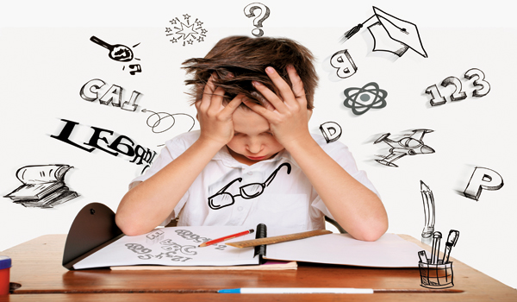
Özel öğrenme güçlüğü olan
Özel öğrenme güçlüğü , bir çocuğun zekası normal yada normalin üstünde olmasına rağmen dinleme, düşünme, anlama, kendini ifade etme, okuma-yazma veya matematik becerilerinde yaşıtlarına ve zekasına oranla düşük başarı göstermesidir.

Slide 11
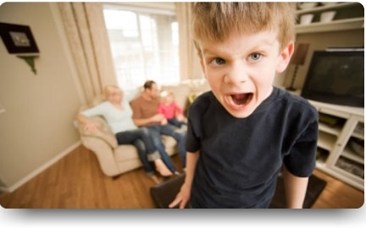
Duygusal ve davranış bozukluğu olan
Yaşına uygun olmayan sosyal ve kültürel normlardan farklı duygusal tepki ve davranışlar göstermesi nedeniyle özel eğitim ve destek eğitim hizmetine ihtiyacı olan bireylerdir.
İleti bozukluğu
Sosyalleşmiş saldırganlık bozukluğu
Dikkat problemi ve olgunlaşmamış olanlar
Kaygılı olanlar
Psikotik grup
Aşırı hareketli olanlar

Slide 12
Otistik ya da otistik özellikleri olan
Yaygın sosyal etkileşim ve iletişim anomalileri ile şiddetli derecede sınırlı ilgi ve aşırı yineleyici davranış olarak görülen bir psikolojik durum spektrumudur.
Otizm, yaşamın ilk üç yılı içinde ortaya çıkan ve yaşam boyu devam eden, sosyal etkileşim, sözel ve sözel olmayan iletişimde problemler, tekrarlayıcı davranış ve kısıtlı ilgi alanları ile kendini gösteren, karmaşık gelişimsel bir bozukluktur.

Slide 13
Üstün yetenekli olan
Zekâ, yaratıcılık, sanat, liderlik kapasitesi veya özel akademik alanlarda yaşıtlarına göre yüksek düzeyde performans gösterdiği uzmanlar tarafından belirlenen bireylerdir.

Slide 14
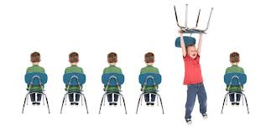
Dikkat eksikliği ve hiperaktivite bozukluğu olan
Bozukluğu(DEHB), çocuğun aşırı hareketli olmasıyla fark edilen, dikkat eksikliği ve istekleri erteleyememe ile karakterize, genetik olarak geçtiği düşünülen, beynin ön lobunun (frontal lob) farklı çalışması nedeniyle ortaya çıkan nöropsikiyatrik bir bozukluktur.

Slide 15
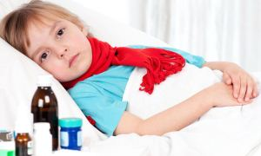
Süreğen Hastalığı Olan
Sürekli ya da uzun süreli bakım ve tedavi gerektiren hastalığı nedeniyle özel eğitim ve destek eğitim hizmetine ihtiyacı olan bireylerdir.

Slide 16
Özel Eğitimin Amaçları Nelerdir?
Özel eğitime ihtiyacı olan bireylerin:
Toplum içindeki rollerini gerçekleştiren, başkaları ile iyi ilişkiler kuran, iş birliği içinde çalışabilen, çevresine uyum sağlayabilen, üretici ve mutlu bir vatandaş olarak yetişmelerini,
Toplum içinde bağımsız yaşamaları ve kendi kendilerine yeterli bir duruma gelmelerine yönelik temel yaşam becerilerini geliştirmelerini,
Uygun eğitim programları ile özel yöntem, personel ve araç-gereç kullanarak; eğitim ihtiyaçları, yeterlilikleri, ilgi ve yetenekleri doğrultusunda üst öğrenime, iş ve meslek alanlarına ve hayata hazırlanmalarını amaçlar.

Slide 17
Özel Eğitimin İlkeleri Nelerdir?
Özel eğitime ihtiyacı olan tüm bireyler; eğitim ihtiyaçları, ilgi, yetenek ve yeterlilikleri doğrultusunda ve ölçüsünde özel eğitim hizmetlerinden yararlandırılır.
Özel eğitime ihtiyacı olan bireylerin eğitimine erken yaşta başlanır.
Özel eğitim hizmetleri, özel eğitime ihtiyacı olan bireyleri sosyal ve fiziksel çevrelerinden mümkün olduğu kadar ayırmadan planlanır ve yürütülür.
Özel eğitime ihtiyacı olan bireylerin, eğitim performansları dikkate alınarak, amaç, içerik ve öğretim süreçlerinde ve değerlendirmede uyarlamalar yapılarak, akranları ile birlikte eğitilmelerine öncelik verilir.
Özel eğitime ihtiyacı olan bireylerin her tür ve kademedeki eğitimlerinin kesintisiz sürdürülebilmesi için, rehabilitasyon hizmetlerini sağlayacak kurum ve kuruluşlarla iş birliği yapılır.

Slide 18
Özel eğitime ihtiyacı olan bireylerin bireysel yeterlilikleri ve tüm gelişim alanlarındaki özellikleri ve akademik disiplin alanlarındaki yeterlilikleri dikkate alınarak, bireyselleştirilmiş eğitim planı geliştirilir ve eğitim programları bireyselleştirilerek uygulanır.
Ailelerin, özel eğitim sürecinin her boyutuna aktif olarak katılımları ve eğitimleri sağlanır.
Özel eğitim politikalarının geliştirilmesinde, üniversitelerin ilgili bölümleri ve özel eğitime ihtiyacı olan bireylere yönelik etkinlik gösteren sivil toplum kuruluşları ile iş birliği içinde çalışılır.
Özel eğitim hizmetleri, özel eğitime ihtiyacı olan bireylerin, toplumla etkileşim ve karşılıklı uyum sağlama sürecini kapsayacak şekilde planlanır.

